Slide 1


Slide 2
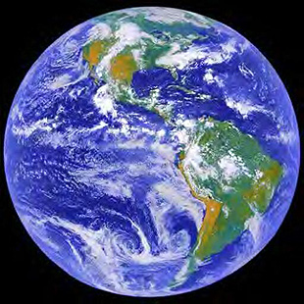
تحليل خطوط الكنتور

Slide 3
تحديد المناسيب
المنسوب Elevation: منسوب أي نقطة- كما سبق الذكر- هو المسافة المقاسة عند النقطة في الاتجاه الرأسي من سطح المقارنة إلى النقطة، بمعنى بعدها الرأسي عن متوسط مستوي سطح البحر، ويمكن تحديد منسوب أي نقطة بمعلومية قيم خطوط الكنتور على الخرائط الطبوغرافية تبعاً للحالات الآتية:
الحالة الأولي: إذا كانت النقطة المطلوب معرفة منسوبها تقع على خط كنتور، فيكون منسوبها هو قيمة خط الكنتور التي تقع عليه.
الحالة الثانية: إذا كانت النقطة المطلوب معرفة منسوبها تقع بين خطي كنتور، فيمكن معرفة قيمتها بالطريقة الحسابية بمعلومية الفرق بين قيمتي خطي الكنتور والمسافة بينهما، وعلي فرض أن سطح الأرض في الاتجاه العمودي منتظم الانحدار.
الحالة الثالثة: إذا كانت النقطة المطلوب معرفة منسوبها تقع داخل حلقة كنتورية، فإن قيمتها تساوي منسوب الحلقة الكنتورية + ½ الفاصل الكنتوري في حالة التزايد في المنسوب، ومنسوب الحلقة الكنتورية - ½ الفاصل الكنتوري في حالة التناقص في المنسوب.

Slide 4
حساب قيمة انحدار سطح الأرض
يقصد بالانحدار Gradient مقدار أو قيمة ميل سطح الأرض عن المستوي الأفقي، ويعبر عن قيمته في صورة زاوية أي درجة الانحدار أو صورة نسبية أي نسبة الانحدار أو في صورة معدل أي معدل الانحدار، ويمكن حسابها على طول اتجاه معين على الخريطة الكنتورية.
درجة الانحدار: هي الزاوية المحصورة بين المستوي الأفقي وسطح الأرض وتحسب من المعادلة ظا درجة الانحدار = فرق المنسوب / المسافة الأفقية (120-73.75)/ 430= 0.1076= 29 8 6.
نسبة الانحدار: هي النسبة بين فرق المنسوب والمسافة الأفقية، ويجب أن يكون الحد الأيمن واحد صحيح 46.25 : 430 (1: 9.29).
معدل الانحدار: هو نسبة المئوية لفرق المنسوب على المسافة الأفقية، وتحسب بالمعادلة الآتية (فرق المنسوب/ المسافة الأفقية) × 100 = 10.76%

Slide 5
أنماط المنحدرات
المنحدر Slope: مصطلح وصفي لطبيعة التغير في قيمة الانحدار علي امتداد اتجاه معين لسطح الأرض، ويمكن تحديد نمط الانحدار والتعرف عليه من ملاحظة تقارب وتباعد خطوط الكنتور بعضها عن بعض، ويمكن حصر منحدرات سطح الأرض في مجموعتين هما:
المنحدرات المنتظمة Even Slopes : وهي المنحدرات التي تتساوى على طول امتدادها قيمة درجة الانحدار، بمعنى تساوي المسافات الأفقية بين خطوط الكنتور.
المنحدرات غير المنتظمة Uneven Slopes : وهي المنحدرات التي تتغير على طول امتدادها قيمة درجة الانحدار، بمعنى عدم تساوي المسافات الأفقية بين خطوط الكنتور.
وعليه يمكن التعبير عن قيمة الانحدار بعبارات وصفية تعبر عن نوع المنحدرات.

Slide 6
أنواع المنحدرات المنتظمة Even Slopes
المنحدر الرأسي Vertical Slope: هو المنحدر التي تبلغ درجة انحدار 90ᵒ، وفيه تتطابق خطوط الكنتور فوق بعضها البعض، وكأنها خط كنتور واحد، أي المسافة بينهما صفر.
المنحدر الحاد (الشديد) Steep Slope: تتقارب فيه خطوط الكنتور بصورة ملحوظة، والانحدار الشديد هو الذي قيمته 45ᵒ فأكثر، وغالبا تميل خطوط الكنتور في هذا النوع من المنحدرات إلى الاستقامة وقلة التعرج.
المنحدرات المتوسطة Moderate Slope: تتقارب فيه خطوط الكنتور؛ حيث تكون المسافة الأفقية بين خطوط الكنتور متوسطة، والانحدار المتوسط هو الذي متوسط قيمته 20ᵒ.
المنحدر الخفيف Gentle Slope: تتباعد فيه خطوط الكنتور بصورة ملحوظة، والانحدار الخفيف هو الذي قيمته 10ᵒ فأقل، وكلما ازداد التباعد كلما قلت درجة الانحدار، ويوصف بالمنحدر الخفيف جداً.

Slide 7
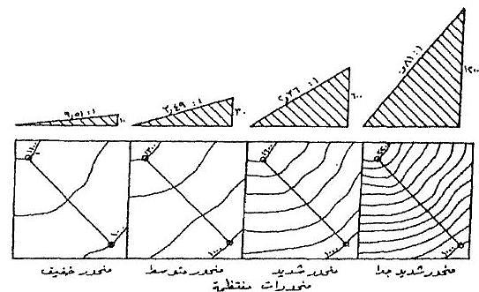
أنواع المنحدرات المنتظمة Even Slopes

Slide 8
أنواع المنحدرات غير المنتظمة Uneven Slopes
المنحدر المحدب Convex Slope: هو المنحدر التي تقل في أعلاه درجة الانحدار، ثم تزيد بالاتجاه نحو الأسفل، أي تتباعد المسافة بين خطوط الكنتور في أعلي المنحدر، وتتقارب عند قاعدة المنحدر.
المنحدر المقعر Concave Slope: هو المنحدر التي تزيد في أعلاه درجة الانحدار، ثم تقل بالاتجاه نحو الأسفل، أي تتقارب المسافة بين خطوط الكنتور في أعلي المنحدر، وتتباعد عند قاعدة المنحدر.
المنحدر السُلمي (المدرج) Step Slope: وفيه تتقارب خطوط الكنتور ثم تتباعد ثم تتقارب ثم تتباعد؛ حيث تكون أجزاء شديدة الانحدار وأخري خفيفة الانحدار، والانحدار الشديد يطلق عليه جبهة Brow، والخفيف كتف Shoulder.
المنحدر المموج Wavy Slope: تتباعد فيه خطوط الكنتور بصورة ملحوظة، وهو منحدر خفيف بصفة عامة، ويضم في ثنياه حلقات كنتورية تضم مساحات محددة للأجزاء العليا، أما مستوي سطح الأرض فتمثل انحدار خفيف يعكس صورة الشكل المموج.

Slide 9
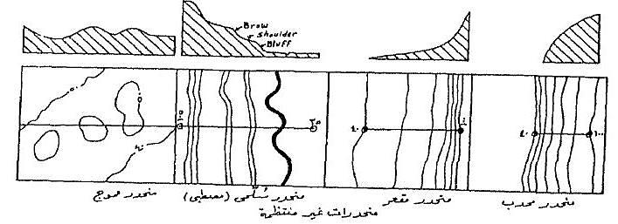
أنواع المنحدرات غير المنتظمة Uneven Slopes

Slide 10
أشكال سطح الأرض
أن قراءة خطوط الكنتور وتحليلها ليست بالسهولة التي يتصورها الكثيرون، لأن الوصول إلى مرحلة تصور المنطقة من واقع الخريطة الطبوغرافية لا يتأتى إلا بالتمرين الطويل.
ولعل محاولة البدء في قراءة خطوط الكنتور يبدأ بالتعرف على الشكل العام لطبيعة سطح الأرض في المنطقة التي توضحها الخريطة، وذلك من خلال شكل ومسار خطوط الكنتور بها، فأرقام مناسيب الكنتور توضح مدى ارتفاع أو انخفاض المنطقة وطبيعة الانحدار العام للسطح.
ومن ناحية أخرى نجد أن مدى التضرس وتعقد طبيعة السطح لها علاقة بمدى استقامة الخطوط وتعرجها وانحناءها ؛ لأن نشاط عمليات تشكيل سطح الأرض المؤثرة فيه، تنعكس في مسار خطوط الكنتور مثل: الحافات الانكسارية التي تبدو على هيئة جروف، وكذلك شبكة التصريف السطحي للأودية التي تظهر في تراجع خطوط الكنتور نحو المنبع.

Slide 11
نماذج للأشكال تضاريسية

Slide 12
السلاسل الجبلية Mountain Chains
جبال حادة القمة: تتصف بالمنحدرات الشديدة في كلا جانبيها، أتساع القمة ضيق وقد يكون منعدماً، وخطوط كنتور القمة متجاورة بمسافات محدودة للغاية، وتشارك خطوط كنتور الجانبين.
جبال متسعة القمة: تتصف بأن أحد جانبيها في بعض الاحيان يقل فيها شدة الانحدار، وذو قمة متسعة القمة، وخطوط كنتور القمة علي شكل حلقات، وخطوط كنتور الجانبين متعرجة ومتداخلة وتنحني نحو خطوط الكنتور الأعلى وتتباعد عن بعضها البعض بمسافات متوسطة نسيباً.
جبال بقمم هرمية: تتشكل في المناطق المتأثرة بفعل التعرية الجليدية؛ تتصف بأن جوانبها بشدة الانحدار والوعورة يبرز منها السيوف الجبلية، وذو قمة هرمية، وخطوط كنتور القمة علي شكل حلقات تمتد منها أذرع تمثل السيوف الجبلية، وتفصل بروزات السيوف بين مناطق حوضية منخفضة تمثل الحلبات الجليدية.
الجبال المقطعة: تتصف بقمم منعزلة تمتد في اتجاه واحد تختلف من حيث الاتساع والارتفاع، وخطوط كنتور القمة علي شكل حلقات كنتورية متتابعة تضم الحلقة الوسطي مساحة متسعة نسبياً، وخطوط كنتور الجانبين شديدة التعرج والتداخل، ويظهر بها الأودية والخوانق والممرات والسروج.

Slide 13
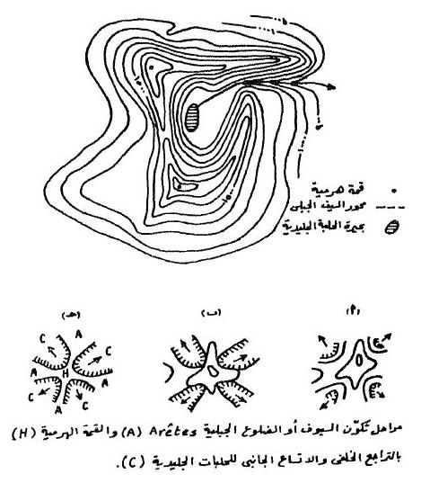
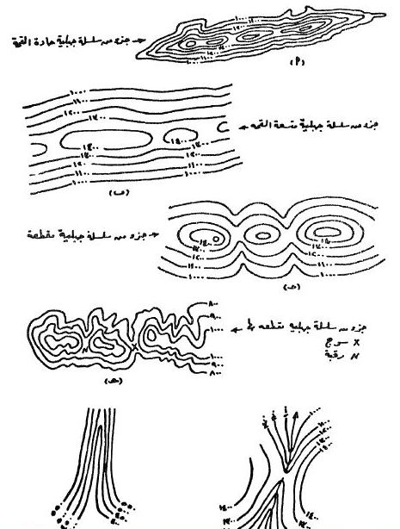
السلاسل الجبلية Mountain Chains

Slide 14
الكويستا Questa
الكويستا: نوع من المرتفعات يتصف بانحدار شديد على شكل واجهة جبلية تطل علي أرض منبسطة، وفي الاتجاه المضاد انحدار خفيف، ويفصل بين الانحدارين قمم مقطعة.
واجهة الكويستا Face of Questa: يطلق علي الحافة Escarpment أو الاتجاه شديد الانحدار التي تتقارب فيه خطوط الكنتور من بعضها البعض.
ظهر الكويستا Back of Questa: يطلق علي منحدر الميل Dip- Slope أو الاتجاه خفيف الانحدار التي تتباعد فيه خطوط الكنتور من بعضها البعض.
أنف الكويستا Nose of Questa: يطلق علي قمة الكويستا أو أعلي الحافة التي تتصف بخطوط كنتور مقفلة، وتعد خط تقسيم مياه بين الأودية المختلفة الخصائص والمنحدرة في كلا الاتجاهين الواجهة والظهر.
طبوغرافية الكويستا Questa Topography: يطلق علي المظهر التضاريسي للكويستا، ويعرف نظام التصريف المرتبط بأودية الكويستا بنظام تصريف الكويستا.

Slide 15
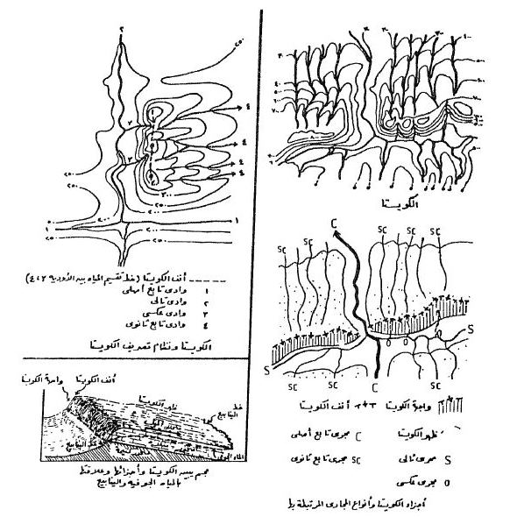
الكويستا Questa

Slide 16
التلال Hills
التل القبابي: يتصف بمنحدرات محدبة، تضم القمة حلقة كنتورية متسعة نسبياً، وتظهر خطوط كنتور الأعلى في مناسيبها متباعدة، وتتقارب عند القاعدة.
التل المخروطي: يتصف بمنحدرات مقعرة، تضم القمة حلقة كنتورية محدودة المساحة نسبياً، وتظهر خطوط كنتور الأعلى في مناسيبها متقاربة، وتتباعد عند القاعدة.
التل الهرمي: يتصف بمنحدرات منتظمة، تضم القمة حلقة كنتورية هرمية الشكل، تتباعد خطوط كنتور من أعلى إلى القاعدة بمسافات أفقية متساوية تقريباً.
التل المدرج: يتصف بمنحدرات سلمية الشكل، تضم القمة حلقة كنتورية، تتباعد خطوط كنتور ثم تتقارب ثم تتباعد ثم تتقارب...وهكذا من أعلى القمة إلى القاعدة.
التل البركاني: حالة خاصة للتلال البركانية الأصل؛ حيث يتكون من حلقتان أو أكثر، الوسطي أقل في المنسوب وتشير إلى فوهة التل البركاني.
تصنيف التلال: كما يمكن أن تصنف التلال تبعاً لعدد الحلقة الكنتورية، فإذا كانت حلقة كنتورية واحدة فهو تل بسيط أو مفرد، وإذا كانت حلقتان فهو تل مزدوج، وإذا كانت أكثر من حلقتين فهو تل مركب.

Slide 17
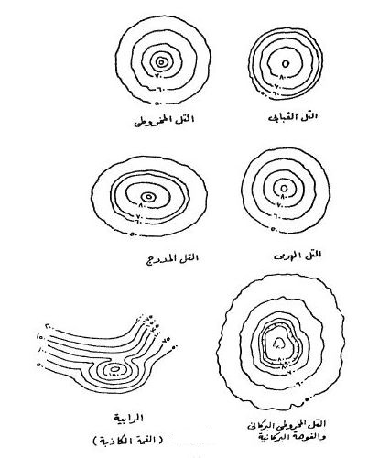
التلال Hills
القمة الكاذبة: قمة تظهر فوق منحدرات المرتفعات سواء أكانت جبال أم هضاب، وتسمي بالرابية وتبدو على شكل حلقة أو حلقتين من خطوط الكنتور، وتعترض هنا خطوط الكنتور المتتابعة في مناسيبها، والتي تزيد بالاتجاه نحو القمة الحقيقية للمرتفعات.

Slide 18
الهضاب Plateaus
شكل الهضاب: تظهر الهضاب علي الخريطة الطبوغرافية علي هيئة خطوط كنتور مقفلة تحصر مساحة متسعة نسبياً خالية من خطوط الكنتور.
الهضاب الشابة حديثة النشأة: تتصف بسطح منبسط شبه مستوي، جوانبها تظهر علي شكل خطوط كنتور متقاربة تعكس انحدارها الشديد، تشرف علي وحدات تضاريسية أخري سواء أكانت منخفضات أم سهول أم هضاب أقل ارتفاعاً.
الهضاب الناضجة: تتصف بسطح منبسط محدود للغاية والمتبقي من السطح الأصلي؛ نتيجة الأودية النهرية التي قطعتها بعمليات النحت الصاعد في اتجاه المنبع، جوانبها تظهر علي شكل خطوط كنتور شديدة التعرج ومتداخلة تبين بروزات الهضاب وبروزات أراضي ما بين الأودية المنحدرة علي جوانبها.
البروز: يقصد بالبروز أو النتوء Spur امتداد ظاهر من جانب الهضبة في اتجاه الأرض المنخفضة المجاورة، ويبدو على شكل تداخل خطوط الكنتور الأعلى في المنسوب داخل خطوط الكنتور الأقل في القيمة، أما بروز أراضي ما بين الأودية Interfluve Spur فعادة يتكون نتيجة المجاري المائية المنحدرة علي واجهات الهضاب.

Slide 19
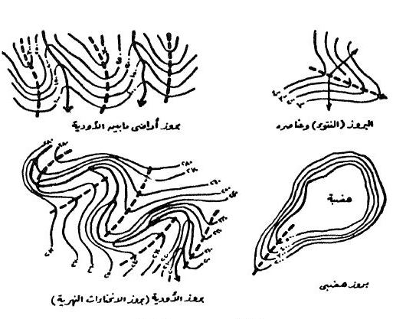
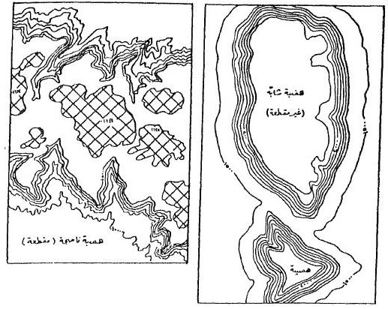
الهضاب Plateaus

Slide 20
الأحواض Basins
شكل الحوض: عبارة عن منخفض Depression ترتفع جوانبه في جميع الاتجاهات، ويظهر علي شكل حلقات كنتورية علي الخريطة الطبوغرافية تتناقص مناسيبها نحو قاع المنخفض.
الحوض القمعي: يتصف بجوانب منتظمة الانحدار وقاع متسع، وتتباعد خطوط الكنتور بمسافات أفقية متساوية تقريباً، ويضم القاع مساحة محدودة الاتساع.
الحوض المفلطح: يتصف بجوانب مقعرة الانحدار وقاع متسع، وتتباعد خطوط الكنتور عند القاع وتتقارب في مناسيبها الأعلى، ويشغل القاع بركة تنحدر إليه خطوط التصريف في الفصل الرطب، ويحل محلها سبخة في الفصل الجاف.
أحواض الكارست: تنشأ في مناطق الحجر الجيري 1ات الأمطار الغزيرة، بفعل الإذابة والتحلل الرأسي ويطلق عليها حفر الإذابة Solution Sinks، ومنها الحفر الانهيارية التي تنشأ نتيجة سقوط الصخر فوق التجويف الجوفي.

Slide 21
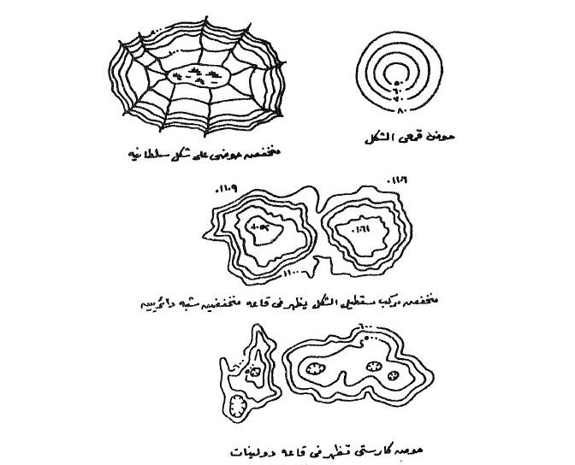
الأحواض Basins

Slide 22
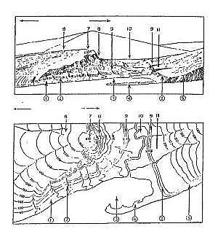
تدريب: لمجموعة من الظاهرات علي الخريطة الطبوغرافية
سهل ساحلي ضيق
واجهة مصطبة
بحيرة ساحلية (لاجون)
لسان بحري
جرف بحري
ظهر كويستا (منحدر ميل)
أنف كويستا
واجهة كويستا (حافة كويستا)
أودية رافدية خانقية
سهل فيضي
مصطبة

Slide 23
To Be Continued

